Slide 1
Buurtavond inkoopactie isolatie
Datum
Tijd
Logo buurtinitiatief
Notes:
Tip: voeg leuke fotos van de buurt toe!

Slide 2
Programma
Kennismaken: wie zijn wij en wie ben jij?
Waarom isoleren?
Waarom samen isoleren?
Borrelen!
Notes:
Tip: voeg leuke fotos van de buurt toe!

Slide 3
Buurtinitiatief xx
Kennismaken
Wie zijn wij?
Waarom zijn wij dit initiatief gestart?
Wat doen wij allemaal?
Notes:
Tip: voeg leuke fotos van de buurt toe!

Slide 4
Wie zijn wij?
Kennismaken
Foto’s toevoegen teamleden + welke straat
Notes:
Tip: voeg een leuke foto van het buurtteam toe!

Slide 5
Waarom zijn wij dit initiatief gestart?
Kennismaken
Droom voor onze buurt:
Notes:
Tip: voeg leuke fotos van de buurt toe!

Slide 6
Wat doen wij allemaal?
Kennismaken
Website + nieuwsbrief
Huiskamergesprekken van energiecoaches
Samen afvalprikken en borrelen
Samen isolatiemaatregelen nemen
Gesprekken met de gemeente
….
Notes:
Tip: voeg leuke fotos van de buurtactiviteiten toe

Slide 7
Wie ben jij?
Kennismaken
Wat is je naam?
In welke straat woon jij?
Wat is jouw droom voor de buurt?
Waar sta jij in je zoektocht als het gaat om isoleren?
…
Notes:
Tip: voeg leuke fotos van de buurt toe!

Slide 8
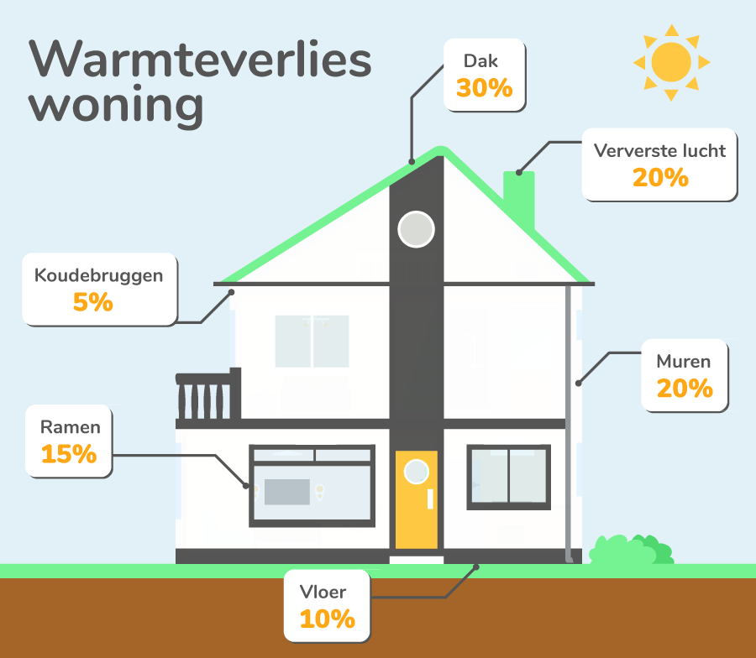
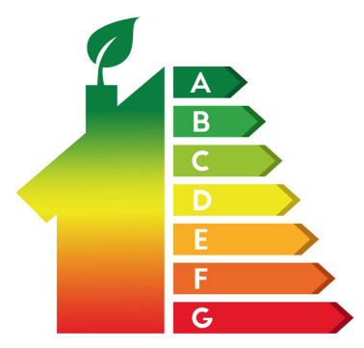
Waarom isoleren?
Isoleren
Notes:
Er zijn verschillende redenen om je huis te willen isoleren. Veelgehoorde redenen:
Verlagen energierekening
Verhogen wooncomfort
Minder gas = minder afhankelijkheid van instabiele landen
Minder uitstoten en zo minder bijdragen aan de klimaatverandering
Verhogen energielabel ivm verkoop
Verhogen verkoopwaarde van het huis
Goede investering
..
Een huis verliest op verschillende plekken warmte, dit verschilt per huis. Wel zie je hier een afbeelding van veelvoorkomende warmtelekken

Slide 9
Wat is het beste voor jouw huis?
Isoleren
Doe de verbetercheck op Verbeterjehuis.nl
Maak een afspraak met een energiecoach
Notes:
Wat is de beste maatregel voor mijn huis?
Het is soms best lastig om te beginnen met het verbeteren van je woning. Veel woningen zijn anders gebouwd en verliezen op verschillende plekken warmte. Dit hangt bijvoorbeeld af van het bouwjaar (muren voor 1920 hebben vaak geen spouw), soort huis (deel je een muur met de buren of niet), genomen maatregelen (hebben de vorige bewoners maatregelen getroffen), en uiteraard: je budget en behoeften.
Er zijn verschillende manieren om erachter te komen waar in jouw huis de meeste warmte verloren gaat. www.milieucentraal.nl is een betrouwbare site waar je informatie kunt vinden over het energiezuiniger maken van jouw huis. Via de online check van Milieu Centraal kun je zelf gratis een test invullen naar de verbetermogelijkheden van jouw huis.
Ook kun je hulp inroepen van een vrijwilliger of professional!
Via onze lokale energiecooperatie XXXX kun je een aanvraag doen bij een Energieambassadeur. Deze Energieambassadeur komt bij jou langs om gratis een advies voor jouw huis op te stellen, stuur een mail naar XXX

Slide 10
Samen isoleren
Samen isoleren
Waarom?
Hoe zijn wij gestart?
Aanbod

Slide 11
Waarom samen isoleren?
Samen isoleren
Het is best ingewikkeld om een betrouwbare partij te vinden en een goed aanbod te krijgen: samen maken we de beste keuze
Burenkorting: bedrijven geven korting bij grotere opdrachten
Samen is natuurlijk veel leuker!
Notes:
Een gezamenlijke inkoopactie houdt in dat verschillende woningeigenaren in dezelfde buurt bij dezelfde partij maatregelen inkopen. Door dit gezamenlijk te doen krijgen we een interessanter aanbod dan wanneer iedereen dit individueel doet. Daarnaast heeft niet iedereen tijd om zich te verdiepen in de verschillende maatregelen, aanbieders, subsidie- en leenmogelijkheden. Op deze manier hopen we ook buren te helpen die wel behoefte hebben aan energiemaatregelen, maar zelf geen tijd hebben om dit te organiseren.
Samen wordt het makkelijker en leuker!

Slide 12
Hoe zijn wij gestart?
Samen isoleren
Buurtenquête
Voorwaarden bepalen voor de offerte
Offertes opvragen, vergelijken & beoordelen
Nu: opzoek naar buren die mee willen doen!
Notes:
Voordat de leveranciers zijn benaderd en de offertes zijn opgevraagd hebben we een aantal criteria bepaald die voor ons belangrijk zijn. Meer informatie over deze criteria vind je op de laatste pagina. In het kort is er gezocht naar een lokale partij, zodat de voorrijkosten minimaal zijn en de partij bij problemen snel en makkelijk te benaderen is. Er is goed gekeken naar recensies van andere mensen (Utrechtenaren) om zeker te zijn van de betrouwbaarheid van de partij. Ook is er gekeken naar certificering, kwaliteit, kosten, duurzaamheid en garantie.
Met deze criteria zijn we uitgekomen op de volgende leveranciers: XXX
Er is gedegen vooronderzoek gedaan maar alsnog blijft de eigen verantwoordelijkheid om je persoonlijke offerte goed te controleren (Milieu Centraal heeft hiervoor verschillende checklists opgesteld) en ligt er geen verantwoordelijkheid bij de organisatoren van dit buurtinitiatief. Je bent ook vrij om een offerte aan te vragen bij een andere partij om een vergelijking te kunnen maken voor kwaliteit, duur, kosten, etc. Of vraag een buur of Energieambassadeur voor advies!

Slide 13
Waarom isoleren met natuurlijke materialen?
Samen isoleren
Houdt net als kunsstof materiaal je huis lekker warm in de winter
Houdt beter als kunstof materiaal je huis koel in de zomer
Betere vochtregulering
Geen ongezonde stoffen in je woning
Beter voor het klimaat en het milieu
Notes:
Er zijn verschillende soorten isolatiemateriaal die ongeveer even goed werken, in sommige situaties (bijvoorbeeld bij een smalle spouw) zijn echter niet alle materialen geschikt. Ook hebben de verschillende materialen verschillende eigenschappen, bijvoorbeeld op het gebied van grootte, isolatiewaarde, brandveiligheid, gezondheid, en uiteraard de kosten per isolatiemateriaal.
Het productieproces van reguliere isolatiematerialen kost veel energie en stoot veel CO2 uit. Zo kost het zo’n 1400 graden Celsius om van steen, steenwol te maken. Ook worden veel isolatiematerialen gemaakt van chemische en fossiele grondstoffen. Deze materialen isoleren goed, maar zijn niet milieuvriendelijk en kunnen ongezond zijn voor mens en dier.
Gelukkig zijn er steeds meer duurzame alternatieven op de markt onder de naam ‘biobased isolatie’. Deze materialen worden op een duurzame manier geteeld, verwerkt, vervoerd en toegepast. Denk aan vlas, hennep, olifantsgras, gerecycled katoen, schapenwol en stro. Werken met biobased materiaal is bij veel Nederlandse huiseigenaren en aannemers nog minder bekend dan werken met reguliere isolatiematerialen. Daarnaast hebben bewoners extra vragen over biobased materialen en is het nog echt zoeken naar geschikte samenwerkingspartners. Laat dit je er niet van weerhouden, want er wordt van alle kanten hard gewerkt om biobased isoleren de norm te maken! Naast dat biobased isoleren voordelen oplevert voor de werkers (geen brandende ogen, jeuk, long- en luchtwegklachten), levert het bewoners een gezond binnenklimaat op. Biobased materialen houden huizen in de zomer beter koel dan reguliere materialen. Net als bij regulier isolatiemateriaal worden biobased materialen verwerkt tot matten, platen en losse vezels om in te kunnen blazen.
Kijk op de pagina Isolatiemateriaal kiezen van Milieu centraal voor meer informatie over materiaalsoorten.

Slide 14
Natuurvriendelijk isoleren
Samen isoleren
Zet hier de aanpak van de gemeente als het gaat om natuurvriendelijk isoleren.

Slide 15
Aanbod voor de buurt
Samen isoleren
Maatregel 1 + materiaal + bedrijf
Maatregel 2 + materiaal + bedrijf
Maatregel 3 + materiaal + bedrijf
Maatregel 4 + materiaal + bedrijf

Slide 16
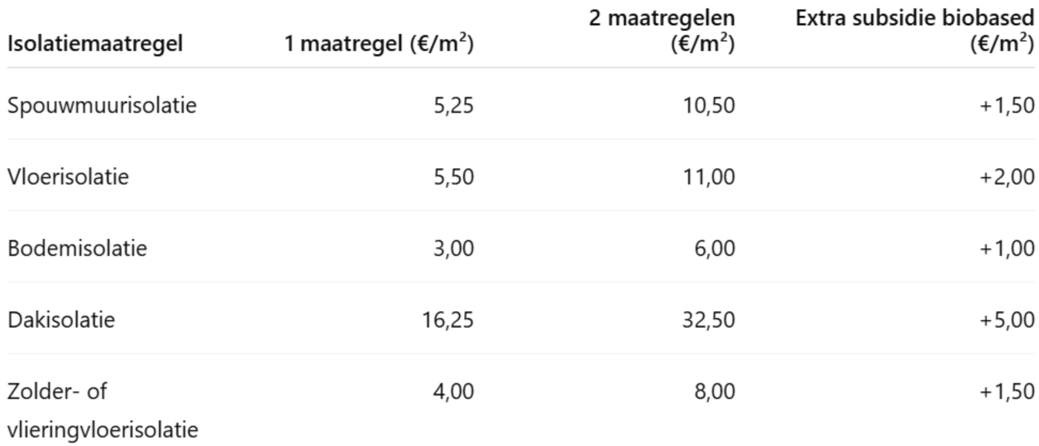
Subsidie
Samen isoleren
Subsidie van het rijk: ISDE subsidie
Subsidie van de gemeente
Notes:
Voor energiebesparende maatregelen is het mogelijk om een deel van je kosten achteraf terug te krijgen via subsidies. Voor een uitgebreide uitleg en tips over de verschillende subsidies en leningen raadpleeg deze pagina van Milieu Centraal.
ISDE Subsidie
Als je 1 energie bespaar maatregel als verbetering kiest (dit geldt voor vloer-, dak-, spouw-, gevelisolatie en HR++ of Triple glas en kozijnen) kun je ongeveer 15% van je kosten terugkrijgen. Kies je 2 maatregelen of meer, dan kun je ongeveer 30% van de kosten terugkrijgen. Het is dus aan te raden om meerdere maatregelen in een keer te nemen. De subsidie is gebaseerd op een vast bedrag per m2 en het bedrag kun je aanvragen via RVO.
Biobased isolatiemateriaal is vaak duurder dan niet-duurzame isolatiematerialen. Hierom ontvang je extra subsidie wanneer je kiest voor biobased isolatiemateriaal.
Let op: aan de ISDE-subsidie hangen specifieke voorwaarden. In het kort krijg je alleen subsidie als je het werk laat uitvoeren door een bedrijf, niet door dit zelf te doen. Let erop dat je je leverancier vooraf vraagt om de meldcode van jouw maatregel mee te nemen in de offerte en factuur zodat jouw subsidieproces soepel verloopt. De partijen die meedoen aan onze inkoopactie zijn hier goed van op de hoogte. Je kunt de subsidie enkel aanvragen bij een minimale oppervlakte en isolatiewaarde van het materiaal. De ISDE subsidie loopt door tot 2030.
Zie voor meer informatie over deze subsidie deze pagina van RVO.
Gemeentelijke subsidie toevoegen?

Slide 17
Wil je meehelpen?
Samen isoleren
Stuur onze actie door naar buren via je straatapp!
Denk je mee in onze werkgroep?
Wordt straat ambassadeur en deel regelmatig nieuws met je buren!

Slide 18
Samen isoleren
Tijd voor de borrel!

